Slide 1


物流产业趋势及技术解析及应用
京东物流 傅兵

Slide 2
01
物流产业概述

Slide 3
数字化时代，供应链在发生什么变化？
生产商
品牌商
多级经销商
零售商
消费者
敏捷化
C2F
产销协同
全渠道
线上线下一体
库存一盘货
扁平化
B2B 电商
统仓共配
线上化
门店+移动终端
仓+店
场景化
多渠道
即时获得
数字化时代
供应链在发生
什么变化？
3~ Km（电商）
生产商
品牌商
1~3 Km（商超/卖场/O2O）
供应链
运营平台
0~1 Km（便利店/社区店）
零售体系
消费者
30min
1h
当日达、隔日达
Notes:
GMV：印尼去年12亿，今年目标40亿，明年计划100亿
2018年1月20日—1月26日 C轮，国际物流集团DPD领投，募得资金将会用于运营及技术研发。

Slide 4
商业与零售的变革
从“人找货”到“货找人”
——当商品不再稀缺时，
如何精准的匹配合适的“商品”与有需求的“人”，成为零售变革的主要推动力之一。
以“货”为中心，通过既定的渠道流通至终端门店，消费者在给定的商品中进行选择、购买。
人：缺乏用户画像与需求感知能力
货：基于门店主观预测订货，相对周期长、批量大，且供应链库存有牛鞭效应
场：商品陈列+销售为主
经销渠道
零售店
“人找货”
货
电商
人
以“人”为中心，在用户画像基础上挖掘用户需求，以丰富、灵活的场景，引导、吸引购买。
人：会员制随用户购买而逐渐丰富画像
货：基于数据分析预测订货，逐渐小批量多批次快速响应需求及变化
场：商品陈列+销售+用户体验+O2O订单履约
电商
“货找人”
仓库
零售店
Notes:
GMV：印尼去年12亿，今年目标40亿，明年计划100亿
2018年1月20日—1月26日 C轮，国际物流集团DPD领投，募得资金将会用于运营及技术研发。

Slide 5
供应链的变革
从“分裂”到“融合”
——供应链重心从“货”转移到“人”，
数据驱动供应链横向由“分离”向“协作”、纵向由“多渠道并行”向“全渠道融合”发展。
以数字化为核心的新一轮供应链变革中，通过各类信息化工具，品牌商得以更好感知用户需求，并据此实现对于供应链全程的把控与管理，驱动供应链由传统分段分离向一体化融合的方向发展，更精准、及时、快速的响应“人”的需求。
供应链模型 | 链条 | 核心 | 驱动力 | 计划/ 生产 | 渠道/销售 | 关键能力 | 参与方关系
 | 长链条 | 商品 | F2B：生产驱动销售 | 产能 | 层层分销体系构成线下渠道网络，并通过线下实体店进行销售 | 渠道网络覆盖度 | 渠道间独立，上下游分离
 | 短链条 | 商品 | F2C：生产+需求驱动销售 | 产能+销售预测 | B2C平台 | 电商平台覆盖能力
 | 短链条 | 用户 | C2F：需求（数据）驱动生产 | 需求+销售预测 | 围绕用户构建线上线下全销售场景，并协同多渠道，灵活、快速响应不同消费场景的商品及交付需求 | 全场景用户数据获取能力 | 全渠道融合，上下游协作
传统经销模式
品牌商
消费者
渠道商
零售商
B2C模式
品牌商/渠道商
消费者
数字零售
品牌商
消费者
多渠道协同
多零售业态
Notes:
GMV：印尼去年12亿，今年目标40亿，明年计划100亿
2018年1月20日—1月26日 C轮，国际物流集团DPD领投，募得资金将会用于运营及技术研发。

Slide 6

供应链视角下物流的变革
从“物流执行”到“供应链运营”
——以用户需求精准满足为出发，
供应链视角的物流，逐渐从执行走向整体运营，关注点从“效率”向“效益”转变。
供应链视角看
物流活动
货
订单
库存
履约
交付
人
管理货物
调度资源（人、仓、车），在既定流程内响应渠道及消费者订单需求
多级渠道商仓库
预测：基于经验
分布：渠道分散分布，库存信息不透明
多级渠道商主导
各参与方基于自有仓库进行对下游的订单处理
消费者到店
物流企业的角色
传统经销模式
物流执行者
关注服务环节物流成本与效率
B2C仓库
预测：经验+销售
分布：一般以固定B2C仓辐射全国
B2C电商仓主导
B2C仓进行电商订单的处理
快递到家
B2C模式
供应链运营者
关注供应链整体效益
管理需求
平衡资源能力与精准的用户需求
门店仓+多级协同仓
预测：用户画像+销售数据
分布：以场景驱动的全渠道库存协同共享及前置
供应链运营商主导
供应链运营商基于对用户订单需求的判断，选择合适履约方（仓/店），进行订单处理
基于消费半径的多交付产品提供
即时配送到家
快递到家
消费者到店
数字零售
Notes:
GMV：印尼去年12亿，今年目标40亿，明年计划100亿
2018年1月20日—1月26日 C轮，国际物流集团DPD领投，募得资金将会用于运营及技术研发。

Slide 7
物流商业模式的迭代
从“网络/流程型”到“平台型”
——以信息技术为驱动，
产生出在资源组织、供需匹配等方面更高效、订单容量更大的平台型物流商业模式。
网络型
流程型
平台型
站
站
平台
业务模型
仓
仓
仓
站
站
客户
网点
网点
用户
客户
站点
用户
客户
运力
用户
模式特征 | 基于标准化流程的物流网络完善 | 基于客户需求定制的业务流程 | 基于算法的灵活供需资源匹配
产品设计逻辑 | 货物特征及物流需求 | 客户需求 | 交易/服务场景
核心竞争力 | 网络深度+效率 | 解决方案能力+资源组织能力 | 资源组织效率+匹配效率
盈利模式 | 收派收入-网络运营成本 | 销售收入-（运营+外包成本） | 交易撮合收入-（运营+维护成本）
服务订单类型 | 产品约束范围内的随机订单 | 计划性订单为主 | 即时性订单为主
日单峰值/企业 | 5000万单 | 数万单 | 1000万单（持续增长）
代表企业类型 | 快递、快运 | 3PL | 即时配送、供应链运营平台
Notes:
GMV：印尼去年12亿，今年目标40亿，明年计划100亿
2018年1月20日—1月26日 C轮，国际物流集团DPD领投，募得资金将会用于运营及技术研发。

Slide 8
物流产品的迭代
从“满足需求”到“融入商业”
——基于用户消费场景的细分，
物流产品逐渐从“重量”划分，转向“体验”划分 ，并融入商业零售生态的设计之中。
重量维度/
0-3kg范围内的同城小件，即时配送逐渐成为物流服务主力军，订单量快速发展，随着零售的变革，业务范围也从最初的外卖、跑腿逐渐向B2C、门店配送等多场景延伸。
体验维度/
以消费者为辐射中心，在不同的消费半径，有不同的消费场景，商家基于用户需求，设计消费场景，及不同的物流交付产品及后端供应链支持。
0-30kg
3-30kg
场景
电商
到店/O2O
自提
即时配送
（同城）
0-3kg
补货圈
快递
快递
库存
30kg-5T
30kg-5T
区域仓
电商/中转仓
超市/卖场
零售店
自提柜
零担
零担
距离
跨城
同城
3km
1km
用户
运输
城市配送
城市配送
骑士/快递员
整车
5T-
整车
5T-
时效
京东：1h（&达达）、211
新高桥：12h达（武汉）
盒马鲜生：30min
大润发飞牛网：1h
蜂鸟配送：30min内
Notes:
GMV：印尼去年12亿，今年目标40亿，明年计划100亿
2018年1月20日—1月26日 C轮，国际物流集团DPD领投，募得资金将会用于运营及技术研发。

Slide 9
国家鼓励物流企业提质增效，支持创新发展，鼓励供应链发展
供给侧
改革
《“互联网+”高效物流实施意见》
2016年7月 发改委
《推进交通运输生态文明建设实施方案》
2017年4月 交通运输部
要继续推动实体经济优化结构，加快发展先进制造业、现代服务业，推动互联网、大数据、人工智能和实体经济深度融合
提高全社会物流质量、效率和安全水平
提质增效
《关于进一步推进物流降本增效促进实体经济发展的意见》
2017年8月 国务院办公厅
《关于进一步鼓励开展多式联运工作的通知》
2017年1月 交通部18部门
从七个方面提出27项具体措施，部署物流降本增效，提升物流发展水平，促进实体经济
发展多式联运是降低物流成本的有力抓手
创业创新
新动能
《关于积极促进供应链创新与应用的指导意见》
2017年10月 国务院办公厅
《“互联网+”高效物流实施意见》
2016年7月 发改委
将供应链创新与应用上升为国家战略
推进“互联网+”高效物流与大众创业万众创新紧密结合
Notes:
培育新动能要从深化供给侧结构性改革入手。要继续推动实体经济优化结构，加快发展先进制造业、现代服务业，推动互联网、大数据、人工智能和实体经济深度融合。加快实施“互联网+”行动，营造创新创业发展良好环境，促进新增长点不断培育、新动能不断壮大。推动传统产业优化升级，促进我国产业迈向全球价值链中高端。坚持去产能、去库存、去杠杆、降成本、补短板，优化存量资源配置，扩大优质增量供给，实现供需动态平衡。培育新动能要着力加强创新能力建设。要加强国家创新体系建设，建立以企业为主体、市场为导向、产学研深度融合的技术创新体系。进一步强化基础研究和应用基础研究，拓展实施国家重大科技项目，努力实现重大技术突破和颠覆性创新。积极倡导创新文化，强化知识产权创造、保护、运用，培养造就一大批具有国际水平的科技人才和高水平创新团队。

Slide 10







物流企业集中上市和投资热度
国内物流企业集中上市
物流行业投资持续活跃
2015年以来，国内主要快递公司密集上市
2017年以来，物流行业每月的投资事件均在5起以上，高的时候可达10起以上
公司 | 上市时间 | 上市方式
 | 2015年12月 | A股-借壳
 | 2016年10月 | A股-借壳
 | 2016年10月 | 美国-纽交所
 | 2017年1月 | A股-借壳
 | 2017年2月 | A股-借壳
 | 2017年9月 | 美国-纽交所
 | 2018年1月 | A股-IPO

Slide 11





















































互联网+物流涌现大量创新型企业
整车
零担
园区
工具
商业模式变革的助力
组织效率提升：安能、达达
互联网提升效率：货车帮、福佑、云鸟
技术驱动：G7、oTMS、极智佳、知藏
商业新需求：送外卖、迷你仓
突破行业边界：怡亚通
国际货代
同城
宅配
其他

Slide 12





2015年以来亚洲物流行业巨额融资中五次出现在中国
$2.5B
$1.9B
$1.5B
$760M
$550M
$300M
中国
中国
中国
中国
印尼
中国
2018.02
2018.04
2016.03
2016.09
2016.08
2015.12

Slide 13



无界零售时代，物流的终极状态是“无界物流”
短链
货
定制化
快速迭代
供应链
快递
所
想
即
所
得
快运
无界物流
场
场景无限
客户
体验
喜
快
云物流
精
系统
供应链金融
数据
绿色供应链
无人技术
人
重参与
体验
共生
智慧

Slide 14
02
物流新技术趋势预判

Slide 15
新的技术得到不断发展和应用
未来
五年增速
目前
应用率
云计算和存储
物联网
智能机器人
可穿戴和移动设备
大数据分析
3D打印
无人机和
无人车
AR/VR
区块链
数据来源：MHI2016年全球供应链技术调研报告和专家访谈

Slide 16





支撑物流行业发展的主要技术及新的技术发展趋势
支撑物流行业发展的主要技术
无界物流技术趋势
机器人及自动化技术
无人机及自动驾驶技术
作业无人化
可穿戴及移动技术
传感及自动识别技术
物联网技术
运营数字化
云计算及数据挖掘技术
人工智能
决策智能化

Slide 17



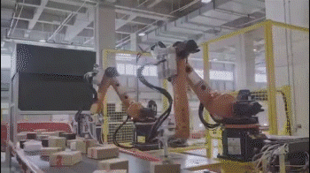
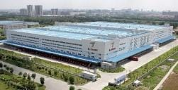
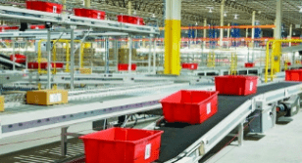
京东物流自动化两个阶段
2.0
智能无人化
1.0
规模自动化
实现从入库、存储、包装、分拣的全流程、全系统的智能化和无人化
AS/RS，传输设备、分拣设备等自动化设备

Slide 18
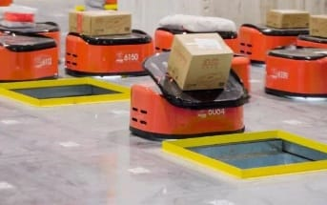
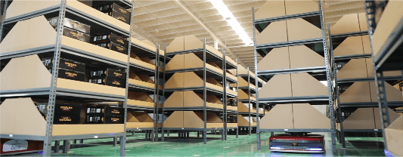
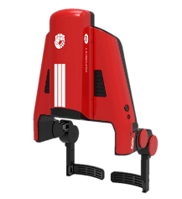
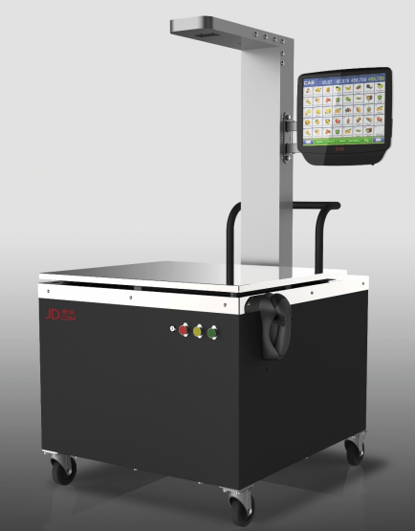

自动化设备更具柔性，通过人机混合，提升仓库作业效率
自动化设备更具柔性
人机混合提升效率
翻板机器人
地狼机器人
外骨骼机器人
京东竖亥
快速扩充供件台、格口
灵活控制投入的分拣机器人数量
移动机器人+移动货架
更加灵活
动力学原理设计，帮助工人减轻负重，减少身体损伤
自动采集商品物流信息

Slide 19
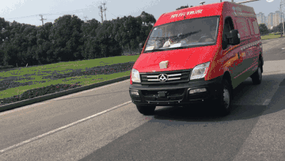
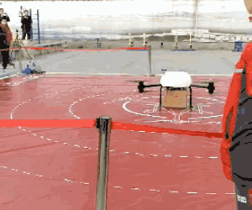
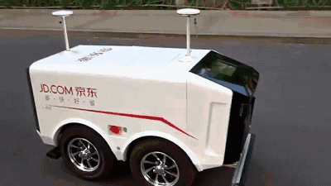
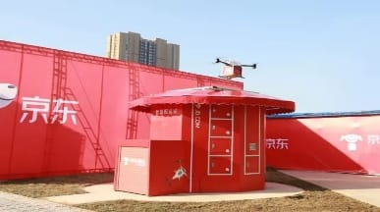
京东物流的无人驾驶广泛应用于物流不同环节中，创新引领
无人货车
无人机
配送机器人
无人配送站
联合多方研发
已在指定路段测试
全球首个全流程
智慧化无人机机场
北京、浙江等
多个高校运营
全球首个无人配送站

Slide 20
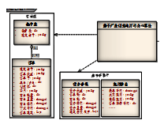
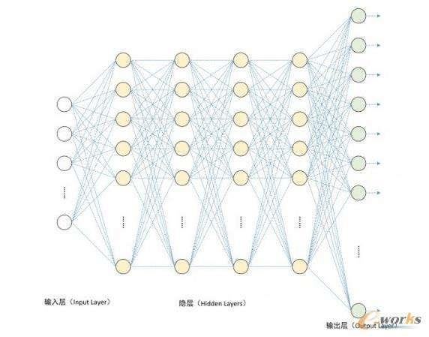
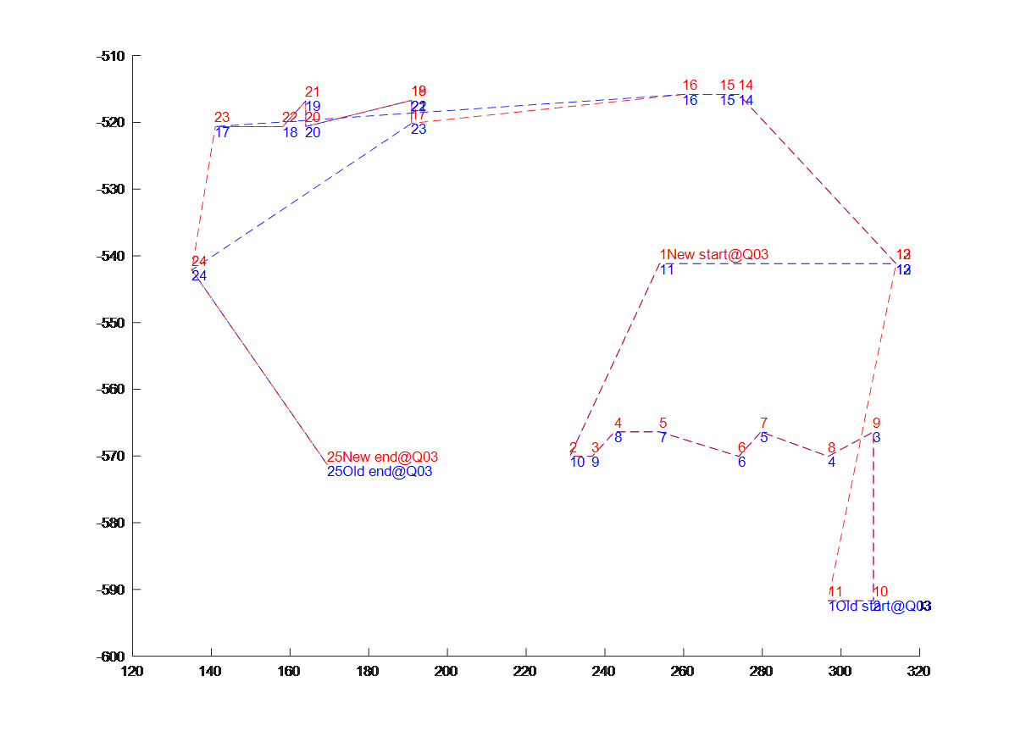
京东物流的数字化仓储运营，提升运营效率
以拣货路径为例
手工组单模式
人工在订单池内筛选后，生成拣货的集单批次
自动排序优化
通过储位坐标及通道线边信息，使用ACO算法优化行走轨迹
2.0
4.0
1.0
3.0
自动选单
划分多个波次群，使用贪心算法计算最短拣货路径
无人仓
通过销售预测、在库库存分布，以及机器人信息，全要素优化

Slide 21

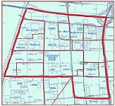
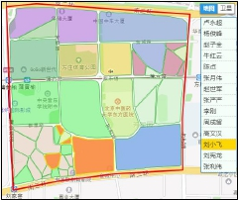
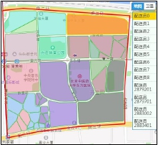
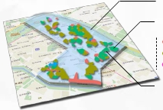
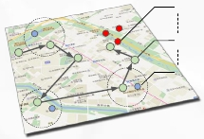
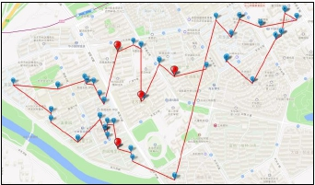
京东物流使用大数据人工智能，提升决策效率
配送路区规划
配送路径规划
楼宇配送时间挖掘
配送单元生成
路区现状刻画
最优路区规划
配送习惯挖掘
妥投时间挖掘
路径规划
算法引擎
算法引擎
细分城市至楼宇
楼宇配送时间计算
路区自动聚类
考虑配送产能约束
刻画路区现状
分析路区存在问题
平衡配送单量
配送效果跟踪
站点配送范围
配送平均时长
妥投时间分布
配送路径GIS分析
匹配送货方式
匹配订单时效（211/京准达等）

Slide 22

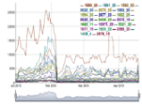
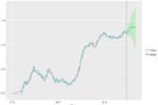


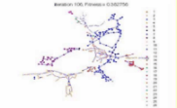
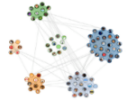
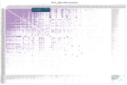





全链路智慧化，京东物流实现“四好” 服务
智慧预测
智慧库存
百亿级
商品组合
剔除主观干扰提取本质关联
销售预测
数据立方体生成
商品间关联性分析
基于时间序列的关联性滤波及预测
销售数据分享与分析
供 应
计算速度千倍提升
基线预测与促销联合计划
四级品类
贴近业务的多目标优化
面向拓扑空间的深层关系挖掘
物流大仓直供
遗传算法获取全局最优解
谱聚类
补 货
基于矩阵的计算加速策略
联动补货
好计划
决策
智慧化
好库存
智慧排产
好协同
好交付
智慧运营
规则引擎
流程可
配置
规则建模
定制化时效
正/逆向|品类|用户画像…
差异化运费
京准达运费|续重运费|…
订单预测
资源配置
车辆信息
位置|规格|…
动态路区…
路况…
订单拆分/定位
预约订单|先款订单|大宗订单|大促/常态切换|…
异常订单处理
QR|FXM|锁定订单清理|…
自学习
自适应
实际订单
地址|时效|…
模拟仿真
订单生产顺序
商品拣货顺序
装车顺序
分拣顺序
投递路径
派送
先到先投|周末再投|一单多址|京配/三方/自提|…
……
自决策
机器学习
订单优先级
集单策略

Slide 23
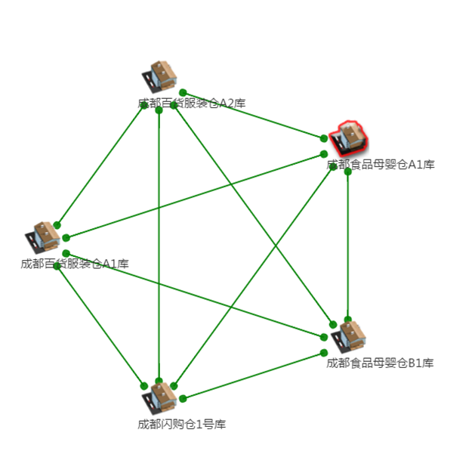





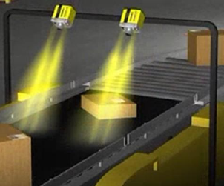

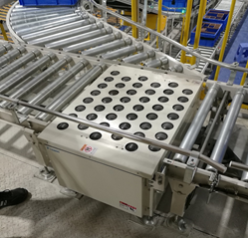

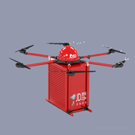
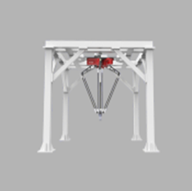

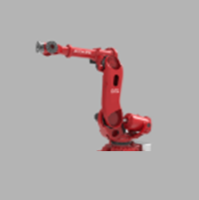
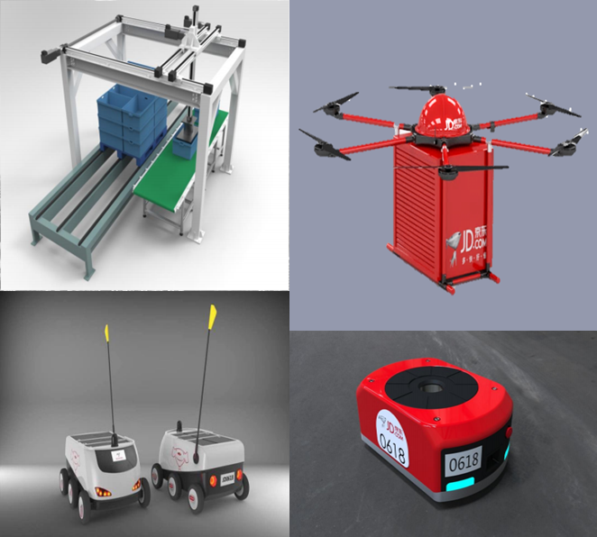
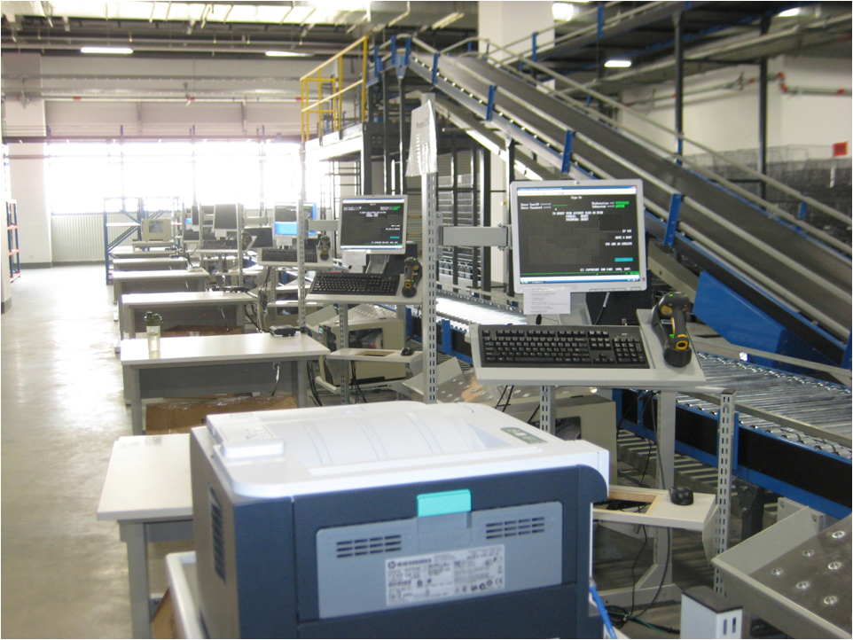
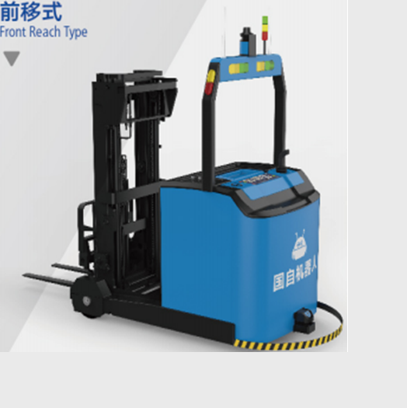

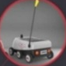



新技术应用于物流的不同环节和层面，提升效率和降低成本
决策层
……
智慧分仓
网络规划
路径规划
全链路协同
智能调度
行业洞察
运营层
仓储
干支线
末端
入库
→
存取
→
拣选
→
包装
→
出库
→
运输
→
分拣
→
配送
  视觉验收
  AS/RS+Shuttle
  自动包装
  分合流
  自动化分拣
  无人机
  拣货机器人
  无人货车
  码垛机器人
  搬运机器人
  复核包装
  AGV搬运
  机器人分拣
  无人配送车
技术层
人工智能
大数据
云计算

Slide 24
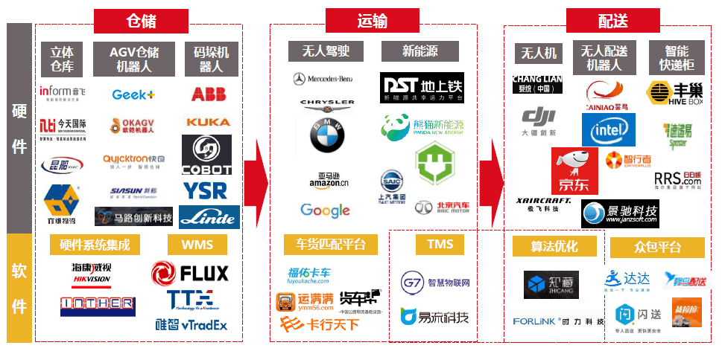





无界物流技术市场情况及典型企业
智能技术
AI
算
法

Slide 25





传统公司、科技公司及物流公司均对物流技术公司进行频繁投资
供应链&物流: 最活跃的投资公司
2012–2016
公司 | 公司类型 | 投资项目
 | 科技 | Curbside, Flirtey（无人机）, Loggi
 | 物流 | Deliv（众包）, Deposco, Peloton
 | 科技 | Flexport, KeepTruckin, Zipline（无人机）
 | 科技 | G7汇通天下, 货车帮, 人人快递
 | 传统 | Matternet（无人机）, Zonar
高通
UPS
谷歌
腾讯
戴姆勒

Slide 26



















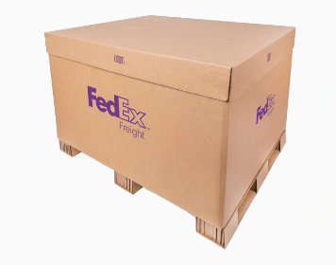
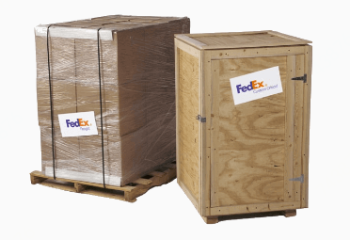
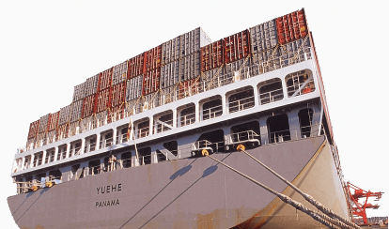





















创业公司瞄准FedEx等国际大型物流公司，提供技术解决方案
Shipping
Tracking
Manage
创业者瞄准物流公司
这个领域的许多创业公司
都精确定位了传统上与FedEx和UPS等物流巨头相关的一系列服务。
这些公司正通过应用技术、移动平台和解决即时需求概念，来降低成本、提高灵活性并简化运营。
Package, envelop
or express freight
Freight shipment
Expedited & extra care
Air& Ocean freight
forwarding
Create shipment
Get rates
Packing & supplies
Find FedEx locations
Service guide
Schedule a pickup
Go to shipping desk
FedEx freight service
Get rates & transit fare
Create a shipment
View transit maps
Scheduled & manage pick
ship
Fast ship
Temperature-control options
Truckload solutions
Secure transportation services
Get forms
My forms
Importer security filing
eManifest

Slide 27
03
京东物流介绍

Slide 28


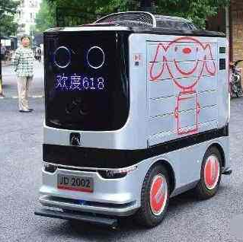
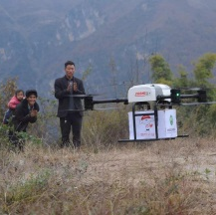
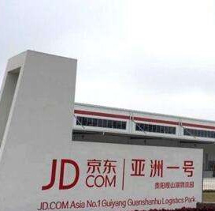
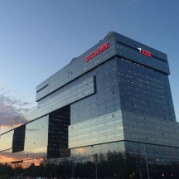
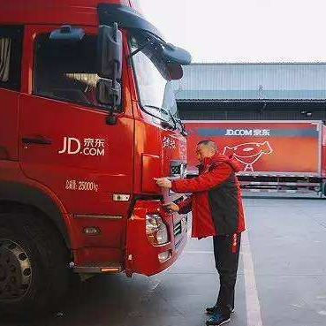
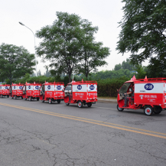
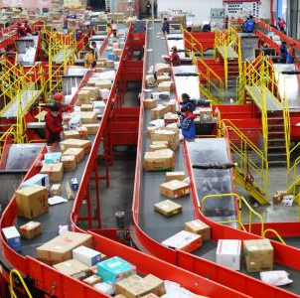
我们是谁
使命
愿景
降低社会物流成本
全球供应链基础设施服务商
Notes:
通过信赖和快速的物流服务，连接全球商品和消费者

Slide 29

十年磨一剑，从电商物流到物流企业，已具备全面核心能力
发展历程
京东物流具备最全面的核心能力
公司
A
公司
B
公司
C
完成25.5亿美元A轮融资
2018
物流网络能力
高品质服务
供应链能力
物流商流融合
AI+大数据+云
物流科技
国际化能力
京东物流集团成立
2017
2016
以品牌化运营的方式全面对社会开放
上海“亚洲一号”正式投入运营
2014
建成上广三大物流体系，京东物流正式起航
2011
履约订单量突破1亿
2007

Slide 30











拥有全球唯一高效协同的六大物流网络
中小件
大件
冷链
B2B
跨境
众包
优化网络覆盖，减少货物搬运次数
50%*美国人口居住在距离亚马逊物流中心20英里范围内
20英里
（约30公里）
哈尔滨
物流
中心
乌鲁木齐
长春
沈阳
55%*中国大陆人口居住在距离京东物流中心20英里范围内
呼和浩特
北京
唐山
大连
银川
太原
固安
天津
*数据：Amazon数据来自L2 Inc.截至2017年，京东数据来自内部分析截至2017年10月31日统计
石家庄
潍坊
济南
青岛
兰州
郑州
济宁
西安
宿迁
南通
南充
襄阳
合肥
南京
上海
网络覆盖
物流设施
成都
武汉
苏州
宁波
绵阳
重庆
杭州
自贡
金华
长沙
南昌
台州
1,160万m²
物流中心面积
贵阳
福州
100%
中国大陆区县覆盖
99%
全国人口覆盖
521个
物流中心
中小件网
大件网
冷链网
昆明
柳州
汕头
厦门
RDC
中心仓
RDC冷仓
南宁
佛山
广州
深圳
MiniRDC
卫星仓
FDC冷仓
茂名
FDC
B2B网
众包网
海口
30万
末端服务网点
10个
保税口岸
224个
覆盖国家
15个
亚洲一号物流中心
25万辆
可用服务车辆
TDC
城配仓库
CDC
城配中心
覆盖城市
跨境网
服务人员
跨境干线
阿姆斯特丹
汉堡
莫斯科
阿拉木图
伦敦
华沙
巴黎
法兰克福
东京
纽约
15.6万
自有物流服务人员
500万
众包物流服务人员
釜山
孟买
大阪
洛杉矶
迈阿密
高雄
辐射国家/地区
香港
新加坡
雅加达
悉尼
里约热内卢
珀斯
墨尔本
奥克兰
京东物流网络情况：截止2018年6月数据

Slide 31








持续塑造全球最佳的客户体验
运营效率优势显著
用户口碑远超行业
京东当日达完成订单**
京东当日达及次日达完成订单**
有效申诉率*
（件有效申诉/百万件快件）
用户满意度行业排名*
1
56%
90%
*数据来源：国家邮政局邮政业消费者申诉情况的通告(2018年1-6月)，取中位数
*数据来源：2018年第二季度国家邮政总局快递服务满意度调查
**京东配送时效数据：截止2018年6月
211 限时达
配送时间
<12小时
极速达
配送时间
2-3小时
京瞬达
配送时间
<1小时
移动仓
京东
京准达
配送时间可选，
时间窗最短30分钟
夜间送
京鲜达
京尊达
尊贵配送服务
2010
2012
2013
2014
2015
2016
2017
2018
其他物流企业
公司A推出隔日达
（仅针对美国优选会员）
公司A推出优选会员送达服务（类似京东极速达）
公司B推出次日达
公司B推出当日达
（仅限10城市，类似京东211）

Slide 32







基于全球领先的供应链能力，为客户提供最丰富的产品组合
以供应链为核心的高品质综合物流服务
库存周转天数保持领先水平
品质定位
日均销售额增加8倍*的同时，库存周转始终维持在同一水平
高
公司 C
公司 D
*数据来源：京东年报，2017 vs 2012
公司
E F G H
同业间库存周转天数对比**
强
供应链能力
供应链服务涉及行业
服装
快消
3C
家电
**数据来源：各家公司公告，Gome和Sun Art数据为截至2017年12月31日的TTM数据；Walmart为截至2018年1月31日的TTM数据；Suning、Amazon为截至2018年3月31日的TTM数据；京东为截至2018年6月30日的TTM数据
家居
生鲜
汽后
...
Notes:
增值服务：
保价服务
短信通知
自提服务
留站暂存
改派地址
签单返还
协商再投
代收货款
逆向返货
送货入仓

Slide 33











高品质的物流服务，极大提升商家的体验、成本和效率
使用京东仓配一体服务后效率大幅提升
物流拉动商流，销量提升显著
商家使用京东物流仓配服务，同比订单增长率（20181H vs 20171H）
某知名家居品牌商
某知名鞋服品牌商
2.7x
↓ 5%
B2B、B2C，线上线下一盘货管理
整体供应链成本下降
↓ 18%
库存成本
仓配一体渗透率50%+
仓配一体商家平均
已成功服务众多一线品牌商和渠道商
某互联网巨头
某知名快消品牌商
0.01‰
↓ 35天
20天
4天
库存周转从最高60天，降低至25天
大促期间，出库效率由自建物流的20天，大幅降低为京东物流承接的4天
订单发货
差错率
数据来源：京东物流内部统计数据

Slide 34

通过成熟技术输出，致力于打造最全商业场景的智能履约平台
已链接120个商家/3PL的物流设施，并已出海赋能
智能履约平台
Smart Fulfillment Platform
某知名文具电商商家
核心KPI | 上线前 | 上线后 | 优化率
生产人效 | 80 | 120 | 50% ↑
库存准确率 | 30% | 98% | 226% ↑
仓容利用率 | 50% | 85% | 70% ↑
工单率 | 10% | 3% | 70% ↓
单均仓储成本 | 3.5元 | 3.0元 | 15% ↓
自有仓
商家/
3PL仓
自有
3PL
航空
公路
配送站
自提柜
便利店
自有
人员
社会
众包
云仓
云枢纽
铁路
海运
众配
多式联运
云终端
京东印尼
OMS
Pre-Sorting
144%↑
18上半年单量环比增长
99.5%
18上半年仓储打包及时率达
15%↑
18上半年仓储人效环比提升
WMS
TMS
…
12%↓
18上半年仓储单均成本环比下降
46%↓
18上半年客诉率
环比下降
人工智能
大数据
云计算
数据来源：京东物流内部统计数据，截至2018年6月30日
Notes:
某知名文具电商：
概况
店铺：天猫+京东多店铺
仓库：4000㎡
人员：60
日均单量：8000
输出内容
流程改善：无序操作→建立作业标准
储区规划：记忆拣货→最优路线
库存管理：绑定存储、帐货不符→系统管理、仓容最大化
订单管理：手工匹配→多维度的系统分配
拣货、盘点：纸单作业→RF自由行走
作业跟踪：手工操作→有操作有记录、可追溯可跟踪
数据管理：无考核、无跟踪→核心KPI系统报表
多仓管理：多仓部署、权限控制、数据汇总
京东印尼：
1.日均单量：18上半年11917单，17同期为2824单；
2.仓储人效（单/人/天）：18上半年39,17同期25；
3.仓储单均成本：18上半年RP13593（RMB约6.37元），17同期RP23291（RMB约10.91元）
4.客诉率：18上半年0.016%，17同期0.051%

Slide 35
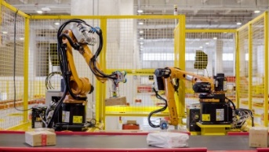
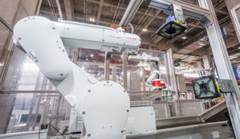
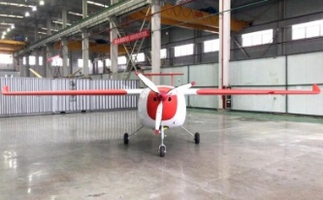
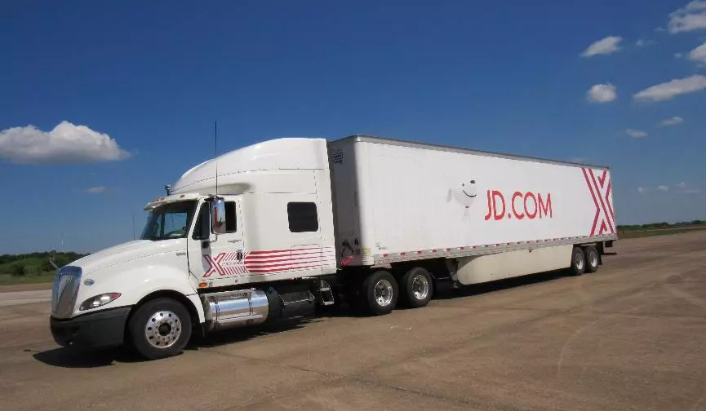






全球最广泛商用的无人设备，致力实现全流程智能化
27个
↑ 10倍
↓ 30%
仓储
在营自动化仓库
效率提升
10年累计降成本
全流程无人仓
干线
超重型无人机已立项
行业领先
无人重卡完成2,400小时测试
2020年商业化试运营
超重型无人机
无人重卡
支线
自主研发原生重型无人机下线
物流行业首个
无人货车已在指定路段测试
国内电商物流行业首次
支线无人机
无人货车
最后
一公里
20,000+
100+
13万
配送机器人全场景运营
高校、园区、社区等
架次（架）
航线（条）
里程（km）
末端无人机
配送机器人
门店
在营 - 国内：北京、烟台、大连、宿迁、西安、天津，国外：印尼
无人零售解决方案
*注：1. 无人仓仅保留大宗、内配等特殊订单处理人员；无人仓设备按10年折旧，对比普通租赁仓测算成本降幅； 2. 最后一公里无人机运营数据为16年1月-18年8月累计运营情况
Notes:
无人零售：使用人脸识别、物联网和大数据技术变革零售

Slide 36






从中国到全球，输出供应链基础设施
更大的市场空间
供应链基础设施输出成为必然
相比中国物流市场，美国集中度高
（电商物流头部企业收入规模占比物流市场整体）
过去
现在及未来
复制到中国
引领变革
中国～2%
美国～14%
（根据顺丰、圆通、中通、申通、韵达、德邦2017年收入推算）
（UPS、FedEx、USPS2017年收入合计）
 | 中国 | 东南亚 | 印度 | 美国
电商渗透率 | 15.0% | ～2% | 2.2% | 9%
电商包裹量 （日均，万件） | 7,900 | 480 | 190 | 1,850
平均履约时效 | 2.3天 | 5-7天 （印尼） | ～4天 | ～5天
全渠道交付体验 | 高 | 低 | 低 | 中
移动支付使用率 （占比智能手机用户数） | 76.3% | <20% | 24.4% | 24.0%
全球目标市场概况
14.1
19.9
3.2
人口
（亿人）
物流市场
（万亿RMB）
资料来源﹕Capital IQ、Mordor Intelligence、券商研究、国家邮政局、中国统计年鉴、上市公司年报，德邦物流招股说明书，世界银行，中国国家统计局，Statista，A.T. Kearney, eMarketer
Notes:
人口 ：https://www.phb123.com/city/renkou/21215.html
电商物流头部企业收入
1）中国：2028亿
2）美国：1.3万亿
电商渗透率
1）中国：IR报告
2）东南亚 ：http://jingzheng.chinabaogao.com/it/092r9c5r017.html
3）印度：https://www.statista.com/statistics/255083/online-sales-as-share-of-total-retail-sales-in-selected-countries/
4）美国：https://www.statista.com/statistics/255083/online-sales-as-share-of-total-retail-sales-in-selected-countries/
日均电商快递量
1）中国：http://www.chyxx.com/industry/201712/595031.html
2）东南亚：Euromonitor, CLSA (2017)
3）印度：KPMG报告
4）美国：按电商件占总快递件量48%计算，17年总快递件量按16年130亿件及8%增速推算。
平均履约时效
1）中国：http://www.spb.gov.cn/xw/dtxx_15079/201801/t20180129_1479137.html
2）东南亚：
3）印度：Bhushan Patil说，现在印度电商市场包裹平均送达时间是4.1-4.2天，http://money.163.com/17/0525/10/CL9A8FHK002580S6.html
4）美国：AT Kearney报告

Slide 37


逐步构建全球最流畅的”双48小时”通路网络
8大中国枢纽，30大全球供应链节点，多式联运，实现48小时中国通达全球，48小时各国本地交付
将重点布局东南亚、美国和欧洲
已布局
海外仓已开通63个
安克雷奇
近千条国际运输线路：中欧专列，跨境卡车，中国四大航战略合作
圣彼得堡
莫斯科
阿姆斯特丹
华沙
明斯克
伦敦
汉堡
沈阳
巴黎
法兰克福
阿拉木图
印尼、泰国已搭建本地仓配
马德里
罗马
霍尔果斯-东方之门
北京
仁川
东京
纽约
西安
上海
多哈
武汉
洛杉矶
成都
广州
台北
跨境网络覆盖224个国家和地区
迪拜
孟买
曼谷
香港
墨西哥城
吉布提
吉隆坡
规划建设中
新加坡
雅加达
在重点布局国家和地区，投建本地仓配基础设施
印尼、泰国、越南、马来西亚、哈萨克斯坦
美国、欧洲
圣保罗
墨尔本
W&D
德班
蒙得维的亚
奥克兰
京东物流网络情况：截止2018年6月数据
Notes:
跨境卡车通达香港、东南亚、哈沙克斯坦、俄罗斯

Slide 38







共建全球商业社会可持续发展共生生态
可持续发展理念
京东在行动
Planet
新能源车
北京自营车辆已全部更换，上海、成都、厦门等多城更换中
节能减排
绿色共享
责任消费
全程电子化
新能源电动车
分布式光伏能源体系
国内电商企业中首家建设
5700吨
自主研发新型两层物流标签+仓内无纸化，每年减少使用纸张
10000个
青流循环箱已投放
可降解包装袋
减量包装
近100亿个
使用可降解包装袋，传统袋每年减少
People
Profits
员工关怀
平等机会
社会贡献
健康成长
科技创新
经济拉动
10亿元
成立京东物流绿色基金，先期投入
旧物回收
光伏发电

Slide 39

有速度更有温度
Deliver Trust

